Slide 1

Záverečná fáza bilancie kompetencií
Školenie odborných poradcov UPSVaR
Notes:
4 objectifs – comment restituer pour repondres a 4 niveau dobjectifs
Projet – comment les info que je donne au beneficiaires pour qu il peut aller plus loin, sa le dynamyse, processus d appropria
Co-redaction
Restitution tout le temps,
Fiche de synthese a lafin de lentretien
Etude de cas, analyse de la demande, entretien, resultats de tests, elle hesite entre deux projet, qu est ce qu on lui dit?
EUROPEERGUID – rappeler Rochet (Sandrine coordinatrice federation rhone alpes), envoyer les donnees financieres
2 contrat (Sprlak, Mornard)

Slide 2
Aktivity záverečnej fázy
Zhrnúť zistenia fázy zberu informácií (zhrnutie kompetencii, kvietok...)
Spoločne stanoviť 2 realistické kariérové ciele (rozhodovanie medzi alternatívami, ako dosiahnuť cieľ, predstavenie cieľov...)
Overiť realizovateľnosť kariérového cieľa (urobiť prieskum trhu práce, rozhovory s ľuďmi z praxe)
Vypracovať akčný plán
Pripraviť spoločne záverečnú správu

Slide 3
Kritériá kvality záverečnej fázy
Aspoň jeden individuálny rozhovor s poradcom
Zrozumiteľný priebežný súhrn
Vedie k vytvoreniu aspoň dvoch alternatív
Použitý jazyk musí byť jasný a zrozumiteľný klientovi
Priame overovanie vo vzťahu k TP / dokumentácie

Slide 4
Príklad 1 – zhrnutie kompetencií
Komunikačné kompetencie | Organizačné a riadiace kompetencie | Odborné kompetencie | Počítačové kompetencie | Iné kompetencie
Zdroj: EUROPASS

Slide 5
Príklad 2: Kvietok
5. Za takýchto podmienok:
-
-
-
-
-
3. Môžem v ňom použiť tieto zručnosti:
1.
2.
3.
4.
5.
2. Umožňuje naplno využiť moje kvality:
1.
2.
3.
4.
5.
1. Je v súlade s týmito hodnotami:
1.
2.
3.
4.
5.
4. Prebieha v takomto prostredí:
1.
2.
3.

Slide 6
Príklad 3: Rozhovory s ľuďmi z praxe
Ako ste vo svojom povolaní začínali?
Čo bolo najťažšie?
2. Ako vyzerá Váš typický pracovný deň?
Aké sú hlavné činnosti?
Aké je Vaše pracovné prostredie?
3. Čo považujete za výhody a nevýhody Vášho
povolania?
4. Ako ste spokojní s Vaším povolaním / platovými
podmienkami / možnosťami ďalšieho rastu / ...?
5. Čo by ste odporúčali človeku, ktorý chce v tomto
povolaní začínať (skúsenosť, vzdelanie, životopis,
situácia na trhu práce, ...)?

Slide 7
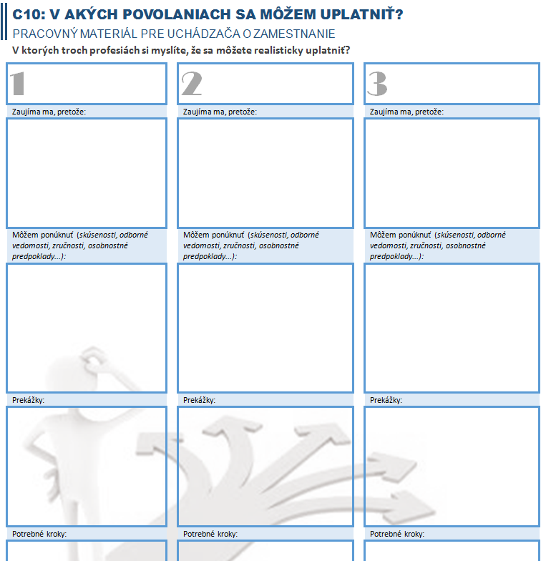
Príklad 4: Od cieľa k plánu

Slide 8

II. Záverečná správa
hlavným príjemcom záverečnej správy je klient;
nie je len jednoduchým zhrnutím všetkých získaných informácií, ale je vysvetlením kariérových cieľov

Slide 9
Typ informácie | Zdroj
Okolnosti a ciele BK (2) | Formulovaná dohoda / zákazka zapísaná do dohody o vykonaní bilancie kompetencií na konci vstupného rozhovoru
Hlavné fázy a použité metódy (2) | Záznam OPS / IAP s priebehom a obsahom stretnutí
Motivácie (3) | Výsledky rôznych aktivít bilancie kompetencií (kompetenčné portfólio, výsledky rôznych aktivít a hodnotiacich metód, prieskum trhu práce) Poznámky poradcu, v ktorých si zapisuje to, ako klient výsledky preformuloval vlastným jazykom.
Kariérové ciele (4) | Hlavný a alternatívny kariérový cieľ si určuje si ich klient, musia byť definitívne určené pred záverečným rozhovorom
Kompetencie (4A, 4B) | 4A: Získané kompetencie prenositeľné do kariérových cieľov – portfólio kompetencií 4B: Potrebné (chýbajúce) kompetencie – karta povolania ISTP (porovnávame to, čo klient robiť vie s tým, čo sa musí naučiť)
Trh práce, prostredie, aktivity (5, 6) | Vypracuje klient v rámci overovania realizovateľnosti kariérového klienta (práca na doma po dohode s poradcom v priebehu záverečnej fázy)
Akčný plán (7) | Vypracované klientom v priebehu záverečnej fázy, prípadne v priebehu záverečného rozhovoru.
Komentáre (8) | Nepovinné – v prípade, že sa chce klient k záverečnej správe alebo k celému priebehu BK vyjadriť
Notes:
Robiť to ako IAP

Slide 10
Dva dôležité body!
Záverečná správa je v prvom rade výsledkom práce klienta. Poradca zaručuje, že klient pochopí a osvojí si obsah tohto dokumentu.
Primárnym príjemcom záverečnej správy je klient, ale táto by mala byť použiteľná v komunikácii s tretími osobami.
Notes:
Nasleduje aktivita:
Rozdať jednu dobrú a jednu zlú záverečnú správu a nechať pracovať vo dvojiciach – nájsť, čo je v nich zle podľa tabuľky v predchádzajúcich slajde

Slide 11
Príklad priebehu
 | Čo? | Ako dlho?
Úvod | Informačné stretnutie
 | Vstupný rozhovor | 1 hodina
Zber | Založenie portfólia kompetencií (skupina) | 3 hodiny
 | Vypracovanie kariérového kvietka | 2 hodiny
 | Vyhľadávanie informácií o trhu práce a povolaniach | 1 hodina
Záver | Monitorovanie – výsledky prieskumu trhu práce | 1 hodina
 | Príprava záverečnej správy (poradca) | 1 hodina
 | Rozhovor – dokončenie a odovzdanie záverečná správa | 1 hodina
 | SPOLU | 10 hodín
Notes:
Robiť to ako IAP

Slide 12
Typ informácie | Prečo? | Najčastejšie chyby
Okolnosti a ciele BK
Hlavné fázy a použité metódy
Motivácie
Kariérové ciele
Kompetencie
Trh práce, prostredie
Akčný plán
Komentáre

Slide 13
Typ informácie | Prečo? | Najčastejšie chyby
Okolnosti a ciele BK | Situovať BK do životného kontextu Ukázať, že ciele boli stanovené na základe potrieb individuálneho klienta | Úplné vynechanie alebo všeobecný či typizovaný popis
Hlavné fázy a použité metódy
Motivácie
Kariérové ciele
Kompetencie
Trh práce, prostredie
Akčný plán
Komentáre

Slide 14
Typ informácie | Prečo? | Najčastejšie chyby
Okolnosti a ciele BK | Situovať BK do životného kontextu Ukázať, že ciele boli stanovené na základe potrieb individuálneho klienta | Úplné vynechanie alebo všeobecný či typizovaný popis
Hlavné fázy a použité metódy | Jasné určenie trvania a priebehu Možnosť určiť pôvod uvádzaných informácií | Šablónovitý priebeh BK Všeobecný popis metód a priebehu
Motivácie
Kariérové ciele
Kompetencie
Trh práce, prostredie
Akčný plán
Komentáre

Slide 15
Typ informácie | Prečo? | Najčastejšie chyby
Okolnosti a ciele BK | Situovať BK do životného kontextu Ukázať, že ciele boli stanovené na základe potrieb individuálneho klienta | Úplné vynechanie alebo všeobecný či typizovaný popis
Hlavné fázy a použité metódy | Jasné určenie trvania a priebehu Možnosť určiť pôvod uvádzaných informácií | Šablónovitý priebeh BK Všeobecný popis metód a priebehu
Motivácie | Ukázať, na základe čoho sme dospeli k určeniu kariérového cieľa | Používanie odborných psychologických termínov
Kariérové ciele
Kompetencie
Trh práce, prostredie
Akčný plán
Komentáre

Slide 16
Typ informácie | Prečo? | Najčastejšie chyby
Okolnosti a ciele BK | Situovať BK do životného kontextu Ukázať, že ciele boli stanovené na základe potrieb individuálneho klienta | Úplné vynechanie alebo všeobecný či typizovaný popis
Hlavné fázy a použité metódy | Jasné určenie trvania a priebehu Možnosť určiť pôvod uvádzaných informácií | Šablónovitý priebeh BK Všeobecný popis metód a priebehu
Motivácie | Ukázať, na základe čoho sme dospeli k určeniu kariérového cieľa | Používanie odborných psychologických termínov
Kariérové ciele | Určujú jasný smer pre akčný plán | Určenie všeobecnej profesijnej oblasti, typu činností Príliš veľa alternatív
Kompetencie
Trh práce, prostredie
Akčný plán
Komentáre

Slide 17
Typ informácie | Prečo? | Najčastejšie chyby
Okolnosti a ciele BK | Situovať BK do životného kontextu Ukázať, že ciele boli stanovené na základe potrieb individuálneho klienta | Úplné vynechanie alebo všeobecný či typizovaný popis
Hlavné fázy a použité metódy | Jasné určenie trvania a priebehu Možnosť určiť pôvod uvádzaných informácií | Šablónovitý priebeh BK Všeobecný popis metód a priebehu
Motivácie | Ukázať, na základe čoho sme dospeli k určeniu kariérového cieľa | Používanie odborných psychologických termínov
Kariérové ciele | Určujú jasný smer pre akčný plán | Určenie všeobecnej profesijnej oblasti, typu činností Príliš veľa alternatív
Kompetencie | Ukázať, ktoré kompetencie (vedomosti, zručnosti, osob. predpoklady) uľahčia dosiahnutie cieľa. Identifikácia vzdelávacích potrieb. | Sústredenie sa na psychologické charakteristiky. Kompetencie prepísané z ISTP bez nadväznosti na konkrétnu skúsenosť.
Trh práce, prostredie
Akčný plán
Komentáre

Slide 18
Typ informácie | Prečo? | Najčastejšie chyby
Okolnosti a ciele BK | Situovať BK do životného kontextu Ukázať, že ciele boli stanovené na základe potrieb individuálneho klienta | Úplné vynechanie alebo všeobecný či typizovaný popis
Hlavné fázy a použité metódy | Jasné určenie trvania a priebehu Možnosť určiť pôvod uvádzaných informácií | Šablónovitý priebeh BK Všeobecný popis metód a priebehu
Motivácie | Ukázať, na základe čoho sme dospeli k určeniu kariérového cieľa | Používanie odborných psychologických termínov
Kariérové ciele | Určujú jasný smer pre akčný plán | Určenie všeobecnej profesijnej oblasti, typu činností Príliš veľa alternatív
Kompetencie | Ukázať, ktoré kompetencie (vedomosti, zručnosti, osob. predpoklady) uľahčia dosiahnutie cieľa. Identifikácia vzdelávacích potrieb. | Sústredenie sa na psychologické charakteristiky. Kompetencie prepísané z ISTP bez nadväznosti na konkrétnu skúsenosť.
Trh práce, prostredie | Uistenie sa o realizovateľnosti kariérového cieľa. Dôraz na aktivitu klienta. | Vypracuje poradca. Všeobecné informácie.
Akčný plán
Komentáre

Slide 19
Typ informácie | Prečo? | Najčastejšie chyby
Okolnosti a ciele BK | Situovať BK do životného kontextu Ukázať, že ciele boli stanovené na základe potrieb individuálneho klienta | Úplné vynechanie alebo všeobecný či typizovaný popis
Hlavné fázy a použité metódy | Jasné určenie trvania a priebehu Možnosť určiť pôvod uvádzaných informácií | Šablónovitý priebeh BK Všeobecný popis metód a priebehu
Motivácie | Ukázať, na základe čoho sme dospeli k určeniu kariérového cieľa | Používanie odborných psychologických termínov
Kariérové ciele | Určujú jasný smer pre akčný plán | Určenie všeobecnej profesijnej oblasti, typu činností Príliš veľa alternatív
Kompetencie | Ukázať, ktoré kompetencie (vedomosti, zručnosti, osob. predpoklady) uľahčia dosiahnutie cieľa. Identifikácia vzdelávacích potrieb. | Sústredenie sa na psychologické charakteristiky. Kompetencie prepísané z ISTP bez nadväznosti na konkrétnu skúsenosť.
Trh práce, prostredie | Uistenie sa o realizovateľnosti kariérového cieľa. Dôraz na aktivitu klienta. | Vypracuje poradca. Všeobecné informácie.
Akčný plán | Kontrolovateľné aktivity, ktoré umožnia ďalšiu prácu s klientom. | Príliš vágne aktivity. Šablónovitosť.
Komentáre

Slide 20
Typ informácie | Prečo? | Najčastejšie chyby
Okolnosti a ciele BK | Situovať BK do životného kontextu Ukázať, že ciele boli stanovené na základe potrieb individuálneho klienta | Úplné vynechanie alebo všeobecný či typizovaný popis
Hlavné fázy a použité metódy | Jasné určenie trvania a priebehu Možnosť určiť pôvod uvádzaných informácií | Šablónovitý priebeh BK Všeobecný popis metód a priebehu
Motivácie | Ukázať, na základe čoho sme dospeli k určeniu kariérového cieľa | Používanie odborných psychologických termínov
Kariérové ciele | Určujú jasný smer pre akčný plán | Určenie všeobecnej profesijnej oblasti, typu činností Príliš veľa alternatív
Kompetencie | Ukázať, ktoré kompetencie (vedomosti, zručnosti, osob. predpoklady) uľahčia dosiahnutie cieľa. Identifikácia vzdelávacích potrieb. | Sústredenie sa na psychologické charakteristiky. Kompetencie prepísané z ISTP bez nadväznosti na konkrétnu skúsenosť.
Trh práce, prostredie | Uistenie sa o realizovateľnosti kariérového cieľa. Dôraz na aktivitu klienta. | Vypracuje poradca. Všeobecné informácie.
Akčný plán | Kontrolovateľné aktivity, ktoré umožnia ďalšiu prácu s klientom. | Príliš vágne aktivity. Šablónovitosť.
Komentáre | Nepovinné: ukázať, že záverečná správa je výsledkom jeho práce | Klinické odporúčania.

